Slide 1

Single Page Application
ORTDNIPRO.ORG/JS

Slide 2
1. Single Page Application

Slide 3
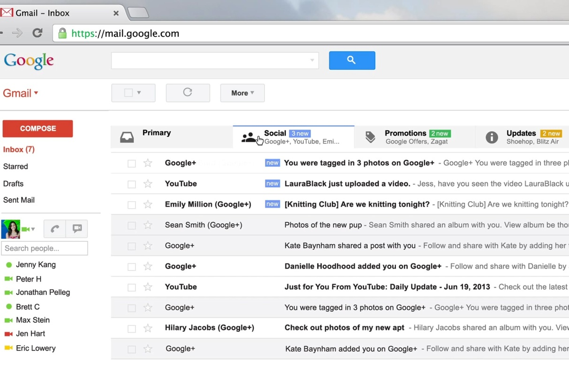
Одностраничное приложение (Single Page Application)
SPA – это веб-приложение, размещенное на одной странице, которая для обеспечения работы загружает все данные вместе с загрузкой самой страницы (или по ходу работы - AJAX-ом).
https://ru.wikipedia.org/wiki/Одностраничное_приложение
3

Slide 4
Vue.js

Slide 5
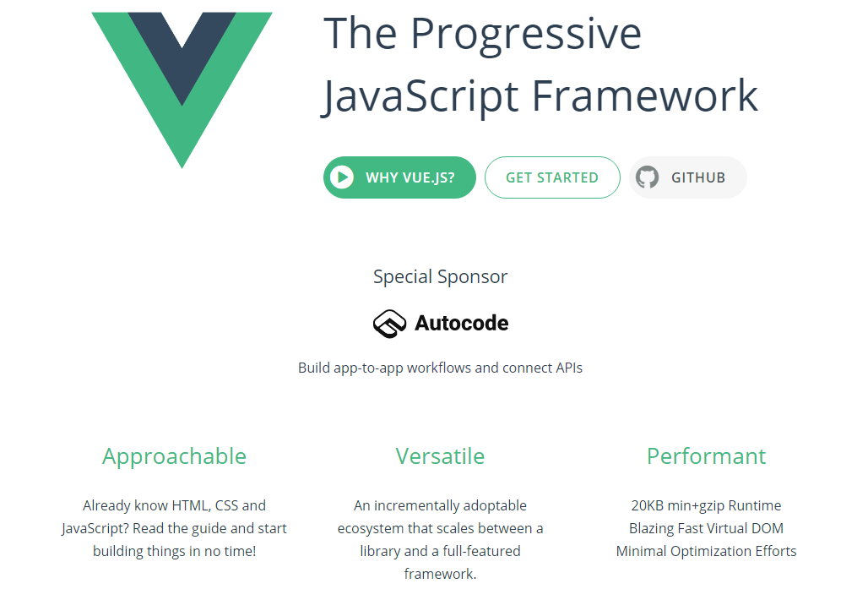
Vue.js – фреймворк для разработки SPA
Обратите внимание версия v3
https://v3.vuejs.org/
5

Slide 6
Немного практики #1

Slide 7
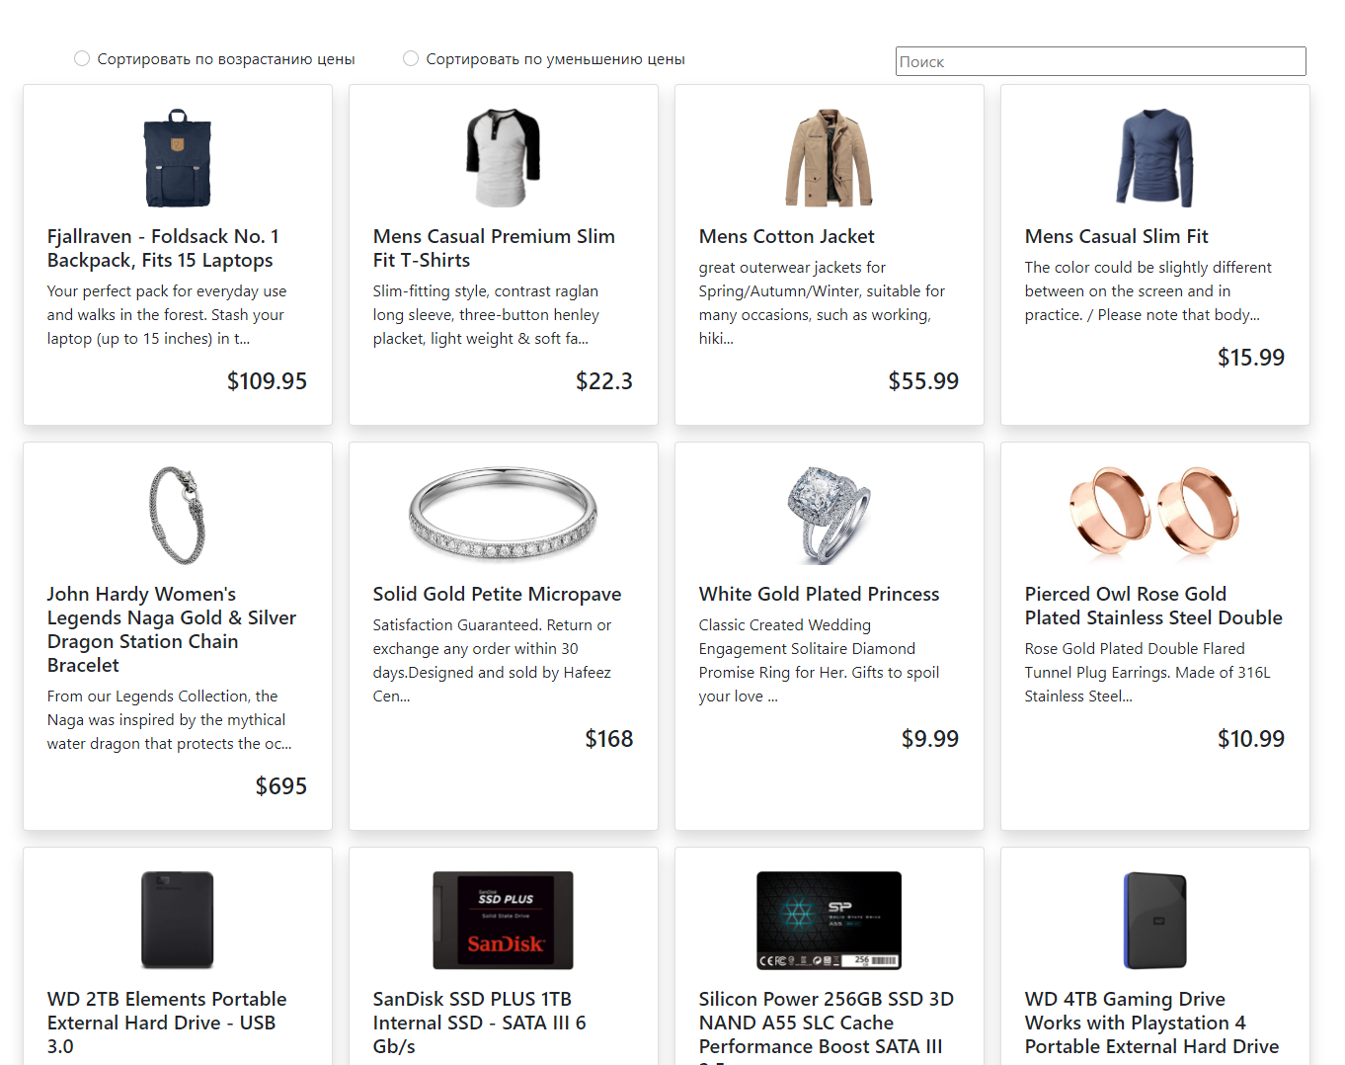
SPA + Vue.js
Воспользуйтесь шаблоном в репозитории занятия ./src/spa-example
7

Slide 8
Немного практики #2

Slide 9
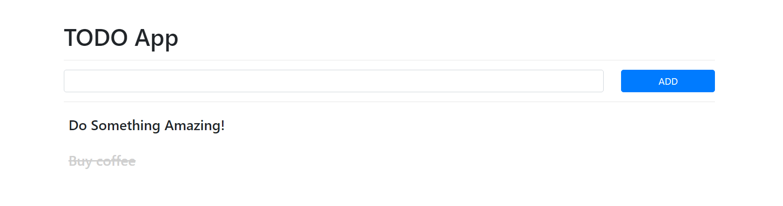
TODO приложение + Vue.js
Воспользуйтесь шаблоном в репозитории занятия ./src/todo-app
9

Slide 10
Будет полезным!

Slide 11
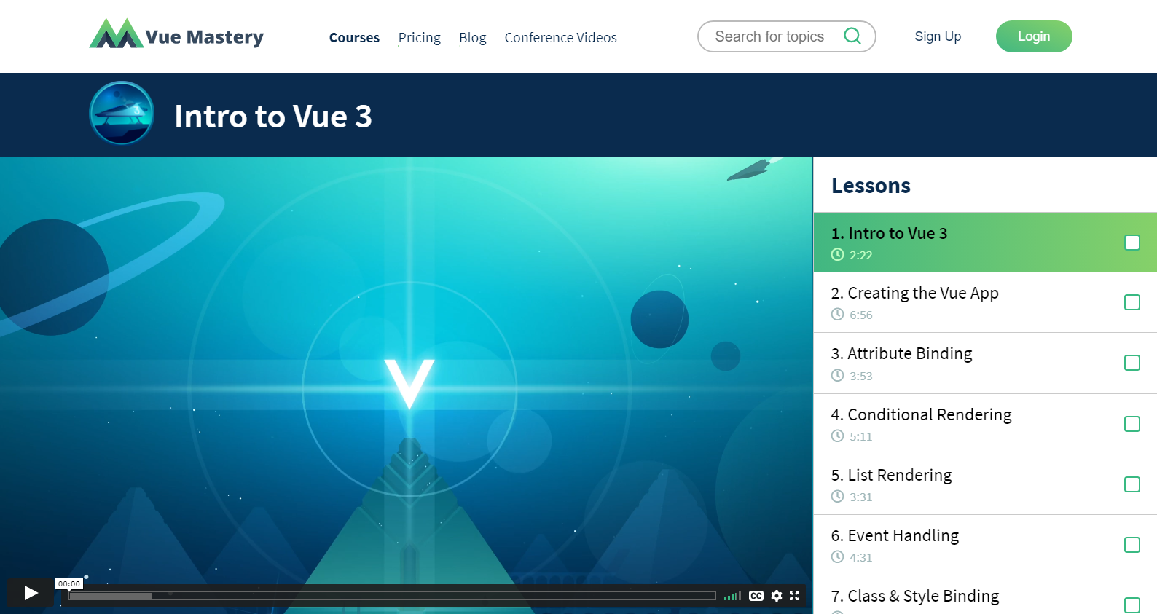
Intro to Vue.js v3
https://www.vuemastery.com/courses/intro-to-vue-3/intro-to-vue3/

Slide 12
К следующему занятию будет полезно почитать о…

Slide 13
К следующему занятию…
Компоненты во Vue.js

Slide 14
Домашнее задание
/сделать

Slide 15
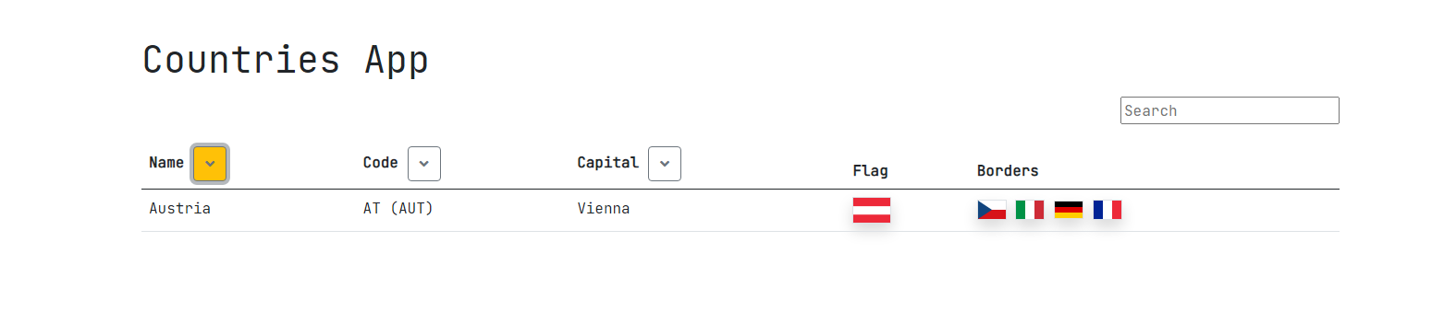
Домашнее задание #M.1
Воспользуйтесь API дающее информацию о странах мира: https://restcountries.eu/rest/v2/all
Необходимо: вывести список стран с названием, кодом (2-х и 3-х символьным), столицей, флагом, и ФЛАГАМИ граничащих стран. Должен быть реализован поиск по полям (название, коды, столица). Должна быть возможность сортировать список по названию, либо по 3-х буквенному коду, либо по столице.
Воспользуйтесь шаблоном в репозитории занятия ./src/homework-template
15

